Slide 1
Dispozitiv de sortare a mărgelelor
ZimermANN Carla & zbereanu mădălina
An ii, grupa 7, cti

Slide 2
Cuprins
1. Materiale folosite
2. Mod de utilizare
3. Funcționare
4. Video
5. Bibliografie

Slide 3
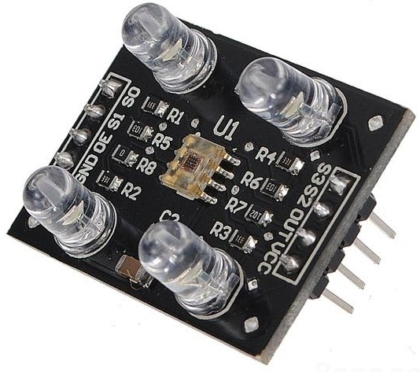
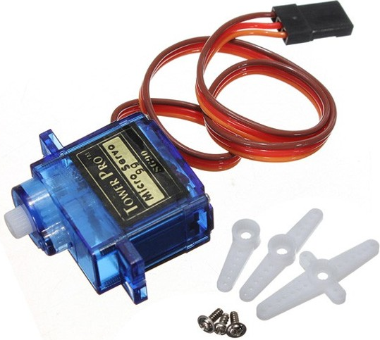
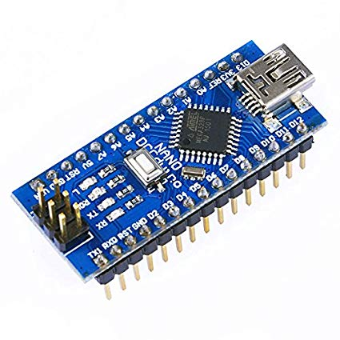
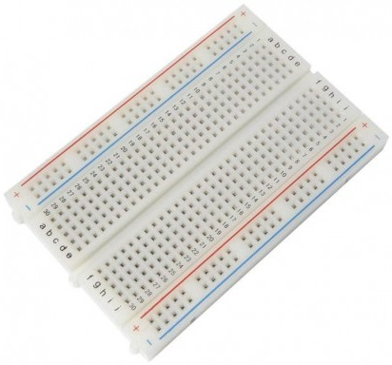
1. Materiale folosite
2 x Servomotor SG90
Breadboard 400
Arduino nano
Modul senzor culoare TCS230
Fire conexiune: tată-mamă, tată-tată, mamă-mamă

Slide 4
2. Mod de utilizare
Se introduc mărgele de diferite culori, alb respectiv negru.
Se conectează cablul USB la laptop.
Primul servomotor rotește paleta și duce obiectul în fața senzorului pentru a detecta culoarea.
Cel de-al doilea servomotor mișcă toboganul în funcție de culoarea întâlnită.

Slide 5
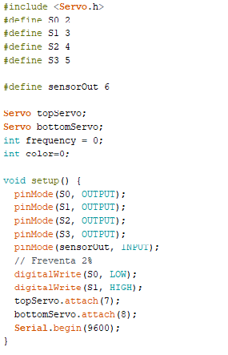
3. Funcționare
-inițializarea pinilor
-setarea senzorului cu o frecvență de 2%

Slide 6
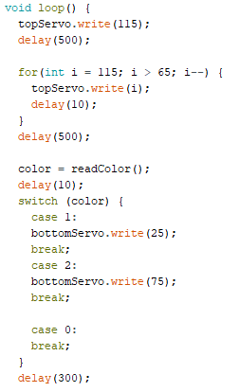
-definirea mișcării primului servomotor
-în funcție de culoarea citită există 2 cazuri: la citirea culorii negre servomotorul se mișcă cu 25 de grade, iar pentru cea albă cu 75 de grade

Slide 7
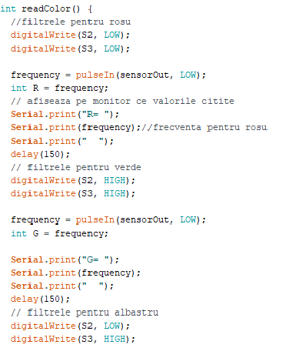
-citirea și afișarea valorilor RGB pentru fiecare obiect

Slide 8
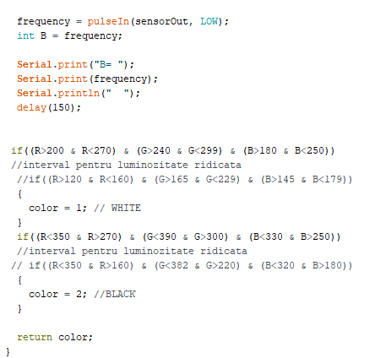
-definirea intervalelor pentru cele două culori

Slide 9
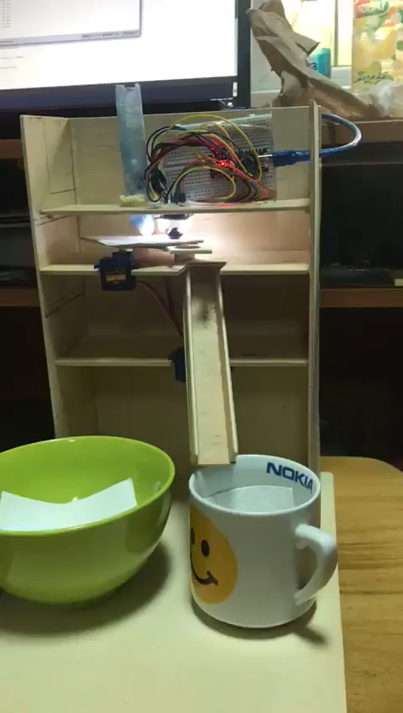
4. Video

Slide 10
5. Bibliografie
https://www.arduino.cc/en/Reference/Servo
http://roboromania.ro/2019/04/09/senzorul-detectie-culoare-tcs230-si-arduino/
https://www.arduino.cc/en/pmwiki.php?n=Main/ArduinoBoardNano
https://www.youtube.com/watch?v=CPUXxuyd9xw&t=150s

